Slide 1
PROYECTO GMQ

Slide 2
Agenda de presentacion
¿Que es este aplicativo?
Microsoft Azure
Arquitectura
Video de la app movil
Tecnologias del front
Interaccion con el back
Tecnologias del back
Preguntas

Slide 3
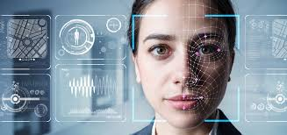
¿Que es nuestro aplicativo?
Aplicativo web y móvil:
Servicios cognitivos
Biometría
Geolocalización

Slide 4



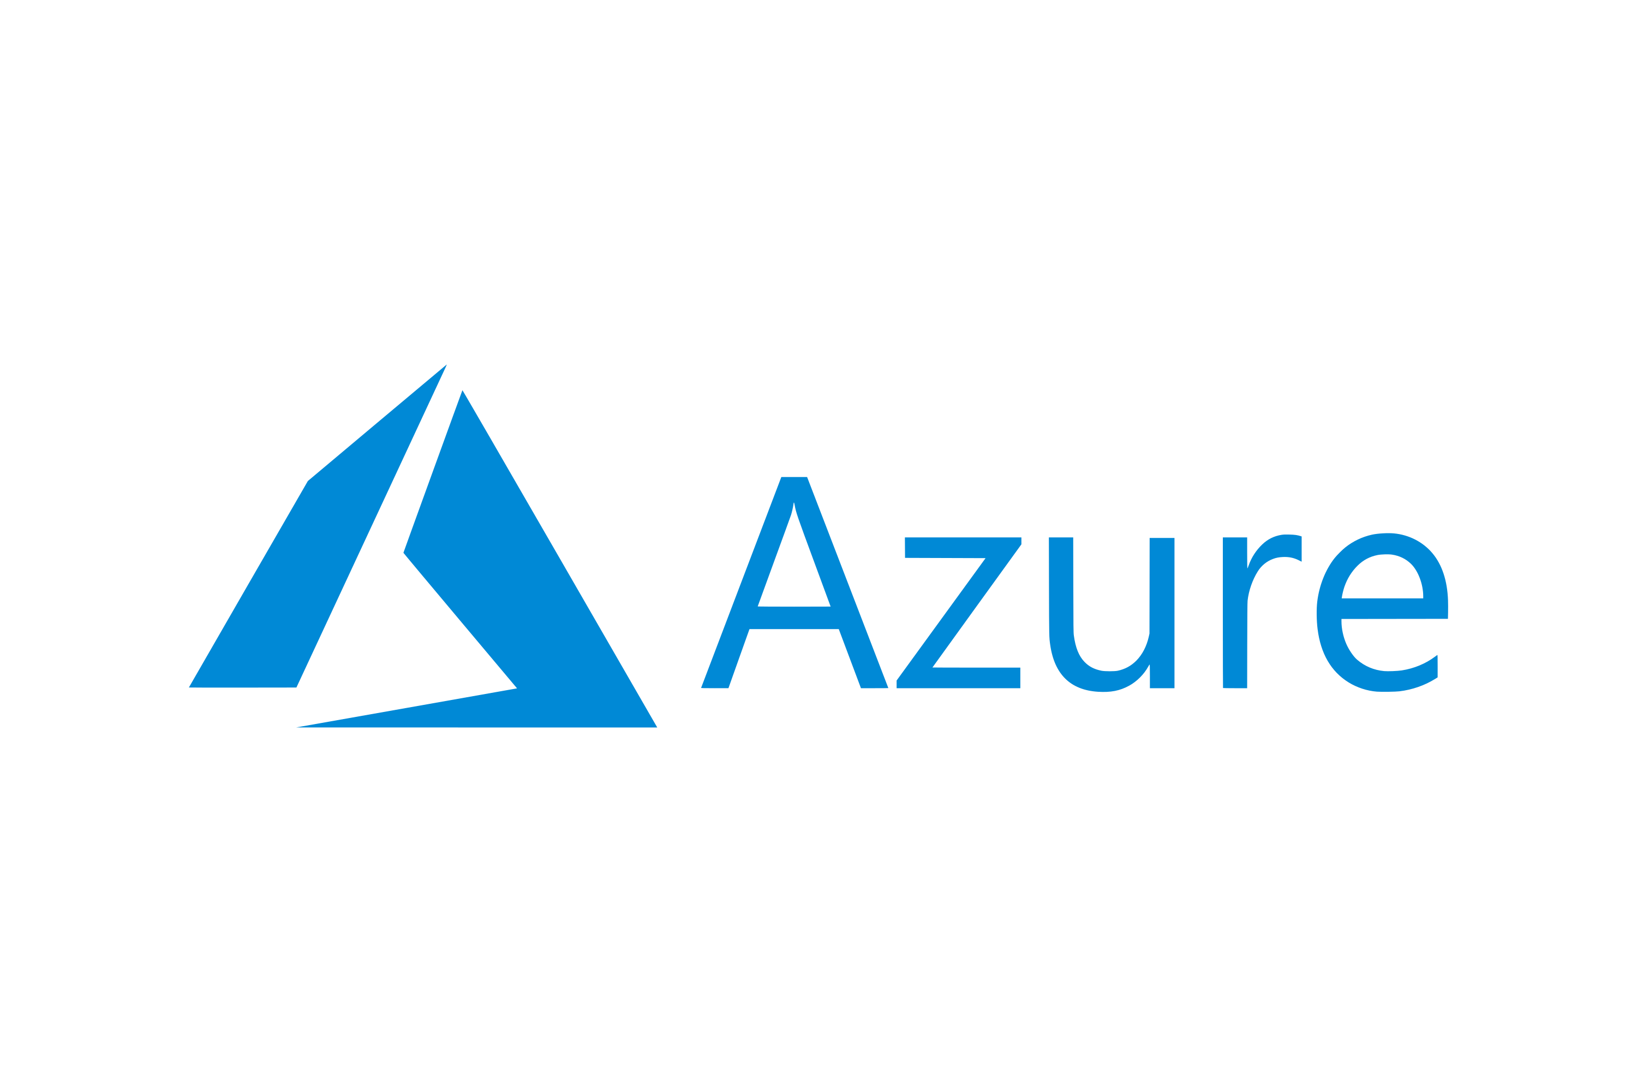

ARQUITECTURA

Slide 5
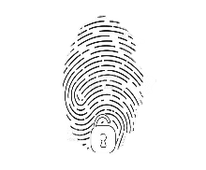


TECNOLOGIAS DEL FRONT
Librería propia de Android.
Librería propia de Android.
Android Studio
Entorno de desarrollo integrado oficial de Android.
Biometric
Location

Slide 6




TECNOLOGIAS DEL BACK
Conjunto de servicios en la nube.
Base de datos relacional.
JPA
Spring
Twilio
API de persistencia de datos de Spring
Framework para desarrollo de aplicaciones Java.
Servicio para desarrollo de aplicaciones de comunicación.
Azure
PostgreSQL

Slide 7
¿Cómo funciona Azure?

Slide 8
CARACTERISTICAS
Plataforma en la nube que provee de mas de 200 servicios.
Pago por uso (algunos de sus servicios son gratuitos).
Garantía de seguridad en los datos.
Velocidad de implementación.
Múltiples herramientas para gestionar los recursos.

Slide 9
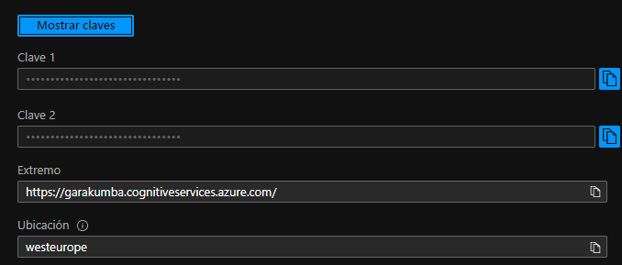
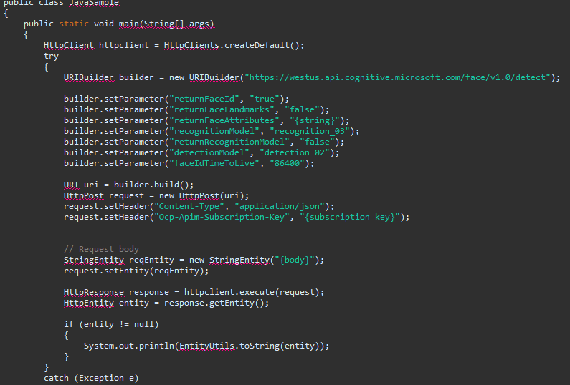
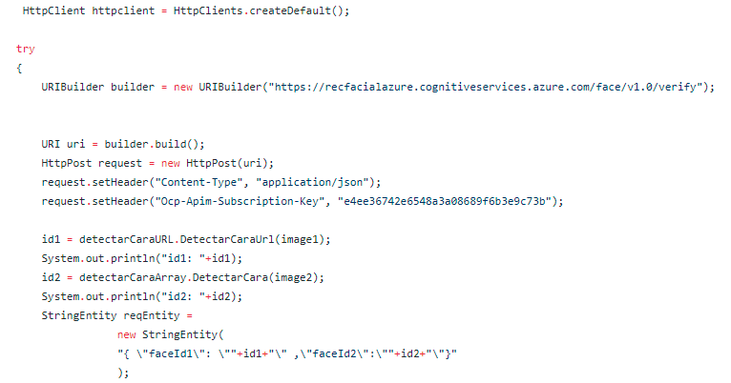
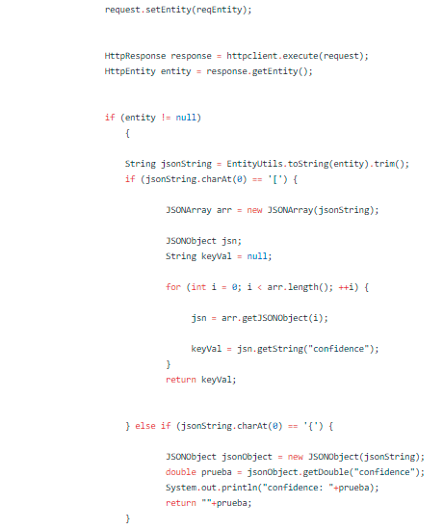
IMPLEMENTACION DE CODIGO

Slide 10
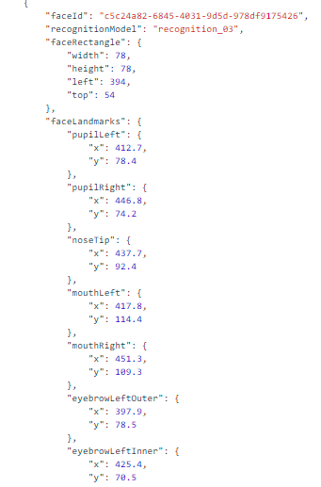
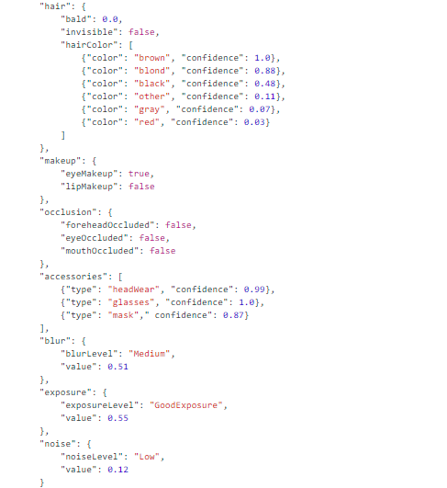
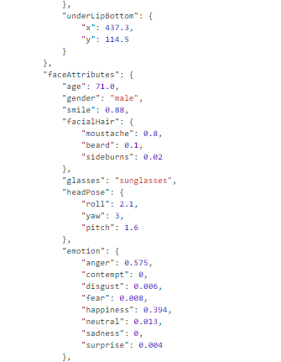


Slide 11
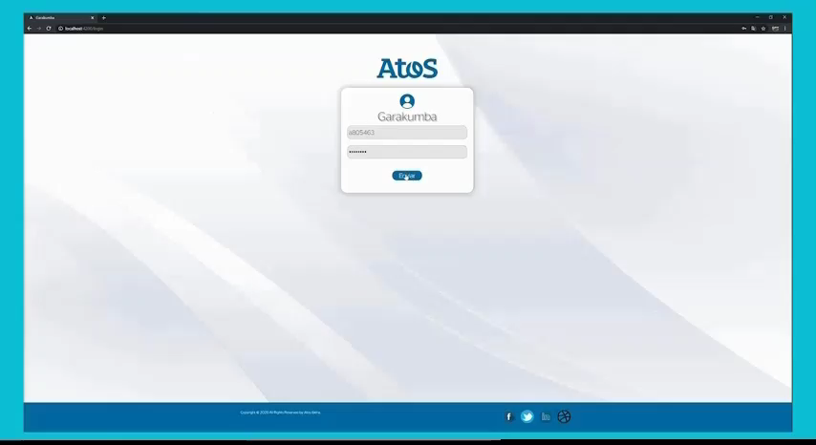

Slide 12
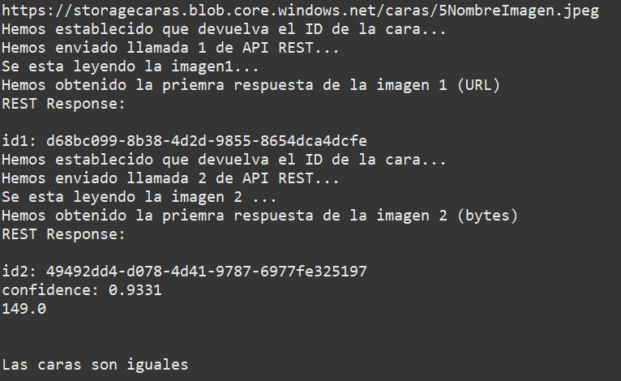
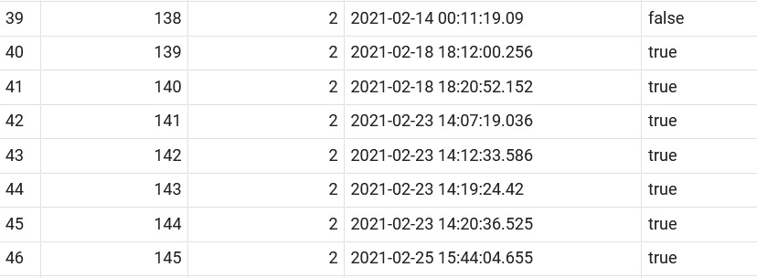
INTERACCION CON EL BACKEND

Slide 13
SERVICIOS COGNITIVOS
Reconocimiento facial
Reconocimiento por voz
Identificación
Análisis de datos
Visión por computación
Análisis de texto

Slide 14
Gracias Nuria Calabrese Vilagut Ignacio Campo Martin

